Slide 1

시스템 프로그래밍 5조
빈 강의실 사용확인 시스템
- 발표 자료-
1

Slide 2

서비스 소개
빈 강의실 대여 자동화 서비스
빈 강의실 사용 요청 시스템
3

Slide 3

서비스 소개
왜 필요한가?
어 거기 열려있나? 가 볼까?
2

Slide 4

서비스 소개
왜 필요한가?
문이 안 열려.. 있네.
2

Slide 5
서비스 소개
왜 필요한가?
어 거기 열려있나? 가 볼까?
2

Slide 6

서비스 소개
왜 필요한가?
문이 안 열려.. 있겠지 뭐. 됐다 여기서 해야지.
2

Slide 7

서비스 소개
왜 필요한가?
어 거기 열려 있었다는데??
2

Slide 8
서비스 소개
불필요한 스트레스 방지
불필요한 중복신청과,
불필요한 수고를 줄여주는
3

Slide 9
서비스 소개
강의실 사용현황 안내 시스템
강의실 사용현황 안내 시스템
2

Slide 10


서비스 개요
시스템 큰 그림
서비스 도식화( 고객 입장에서 )
없습니다.
사용하시겠습니까?
서비스
303, 351 열려 있습니다.
채팅 문의 시작
사용 관련으로 문의하고 싶습니다.
지금 열려있는 강의실 있나요?
301호 강의실
쓰는 사람 있나요?

Slide 11
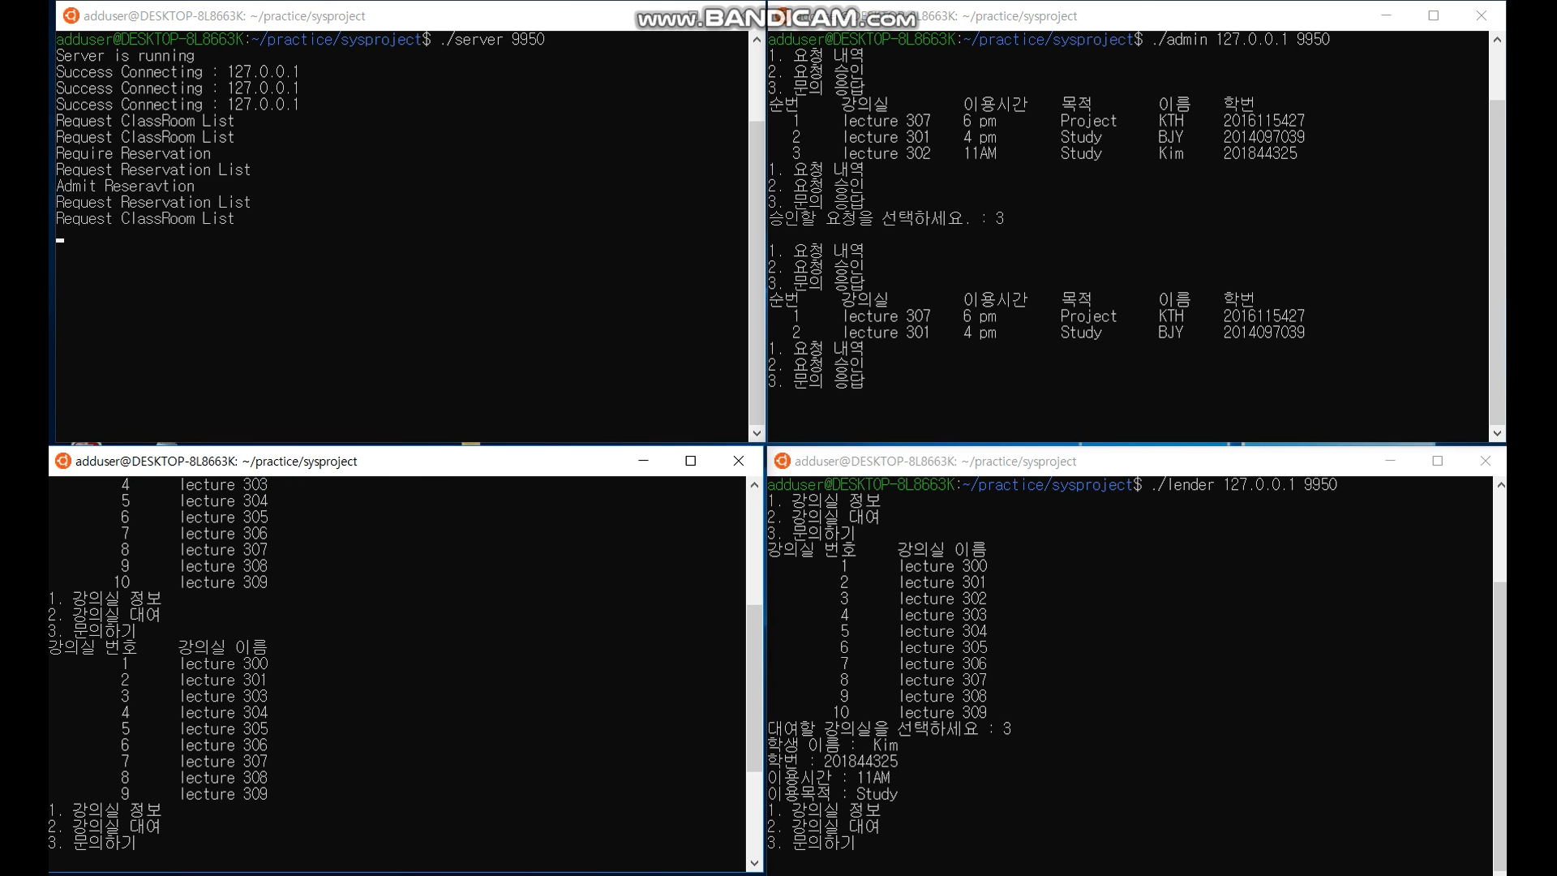
서비스 구현
서비스 사진
학생 대여신청

Slide 12
서비스 구현
서비스 사진
관리자 신청 승인
Notes:
실제 저희 서비스의 모습입니다.

Slide 13
서비스 구현
서비스 사진
신청 후 정보

Slide 14
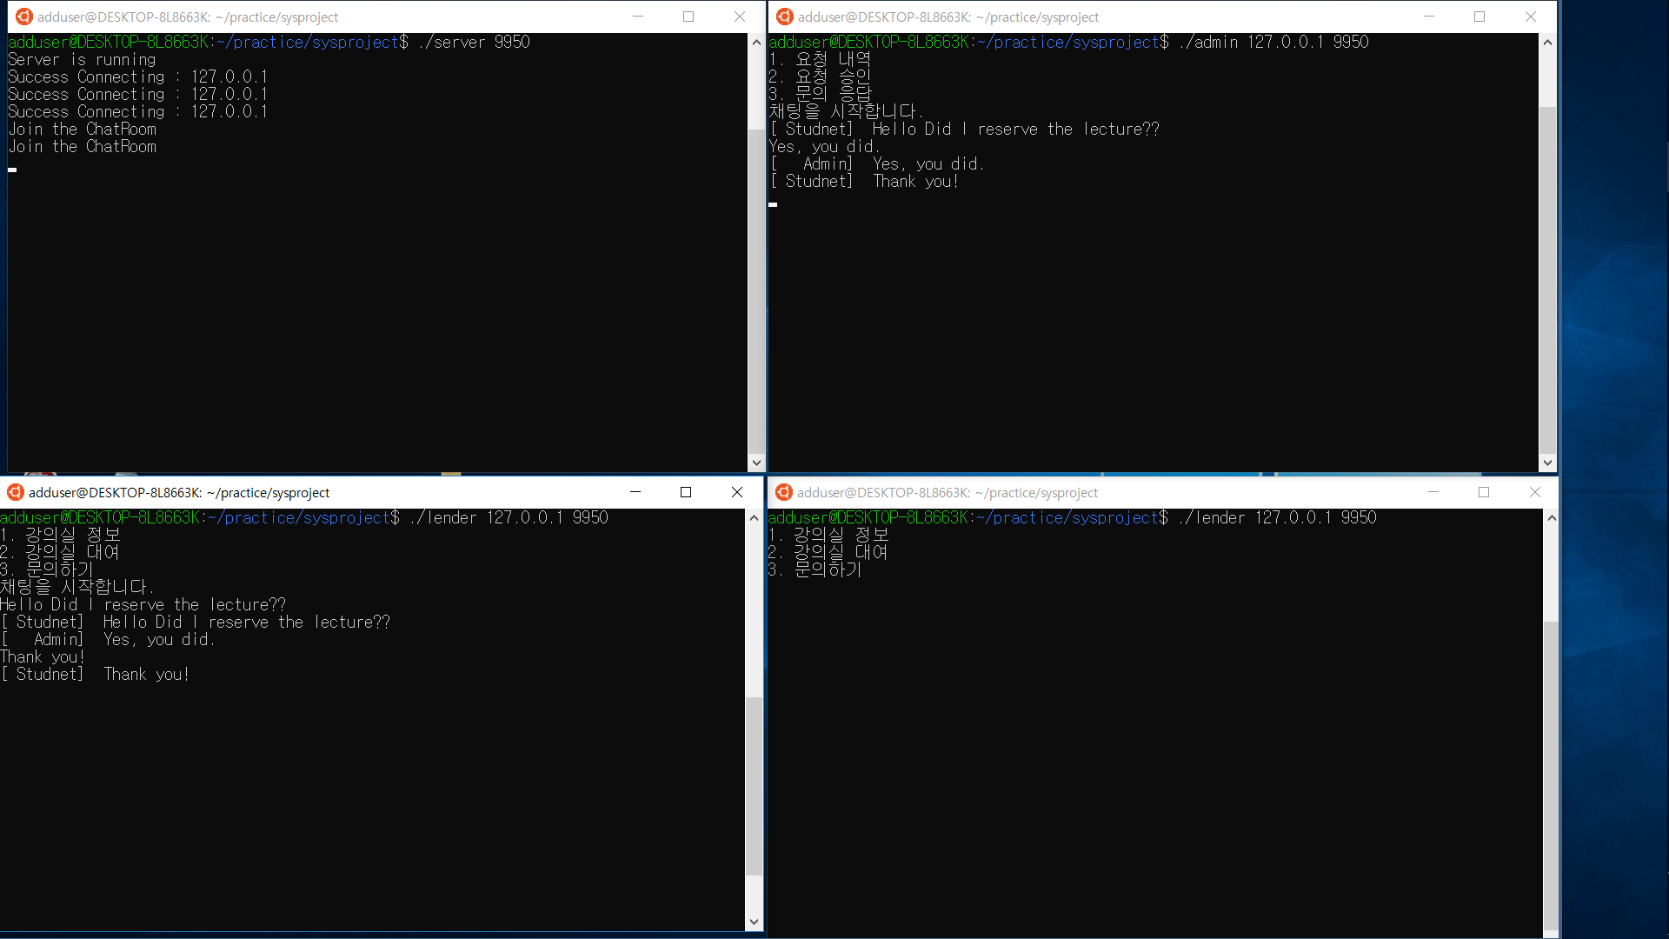
회의 모습
회의록, 회의 사진
채팅 (학생)
채팅 (관리자)

Slide 15
회의 모습
회의록, 회의 사진
서비스 데모 영상
https://youtu.be/ADobrfyUG8k

Slide 16
서비스 요점
구체적 장점 3가지
01
지금 열려있는 실습, 강의실 실시간 확인
굳이 찾아가지 않아도, 묻지 않아도 바로 바로 확인 가능합니다.
02
간편한 강의실 사용 요청
학과 사무실까지 가지 않고, 간편히 강의실 사용 요청이 가능합니다.
03
해당 강의실 사용 현황 실시간 관리
해당 강의실이 어떤 용도로 사용 중 인지 관리가 용이합니다.

Slide 17
개발 개요
통신 데이터 및 처리 방식
개발 도식화
현재 강의실 현황 목록 정보
SERVER
현재 대여 가능한 강의실 목록 요청
ADMIN
CUSTOMER

Slide 18
개발 개요
통신 데이터 및 처리 방식
개발 도식화
승인 후 승인 정보
업데이트 된 강의실 현황 목록 정보
승인 데이터를 이용하여 강의실 현황 업데이트
SERVER
강의실 현황, 및 신청 정보
강의실 대여 신청
ADMIN
CUSTOMER

Slide 19
개발 개요
통신 데이터 및 처리 방식
개발 도식화
Socket Communication
SERVER
Threads
……
sender
receiver

Slide 20
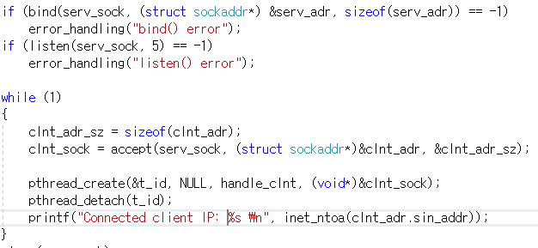
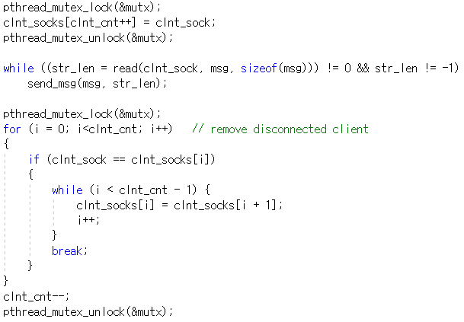
개발 개요 SERVER
소켓 통신 & Thread생성 및 제어
소켓 통신
Thread 생성 및 Mutex를 이용한 동시성 제어
Notes:
주요 기능을 좀 더 설명드리자면

Slide 21
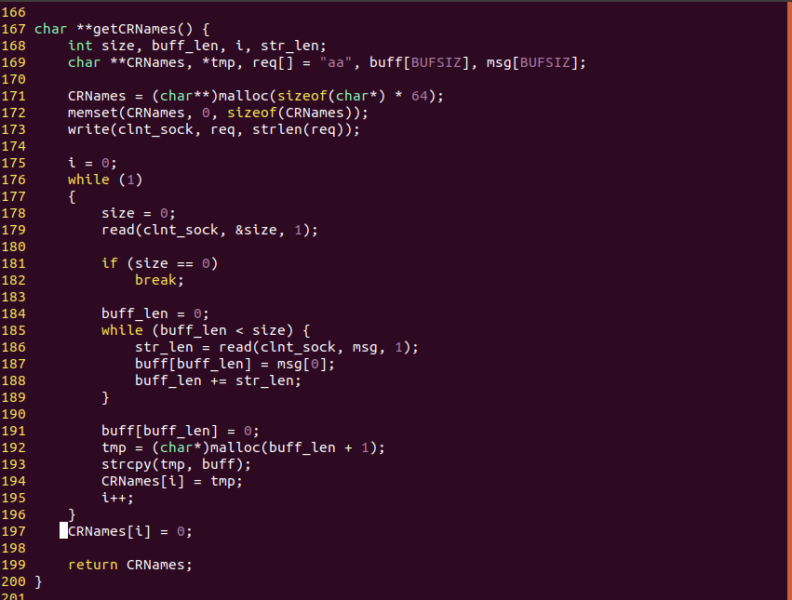
개발 개요 CUSTOMER
소켓 통신
소켓 통신 데이터 받기
Notes:
주요 기능을 좀 더 설명드리자면

Slide 22
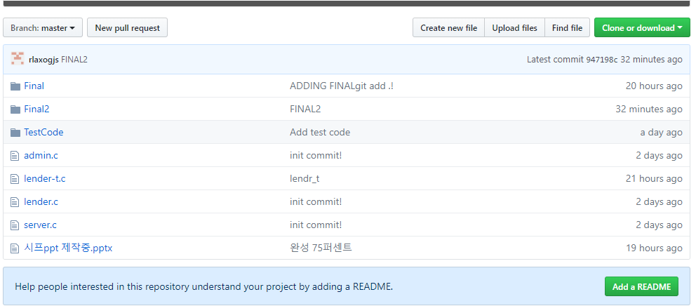
협업 진행 방식
GIT협업 사진
깃허브 사용

Slide 23
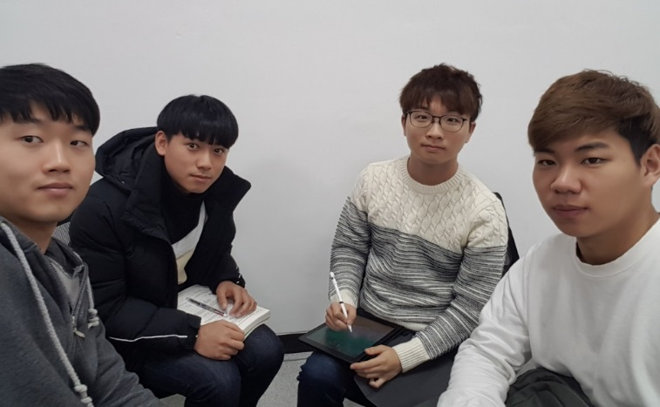
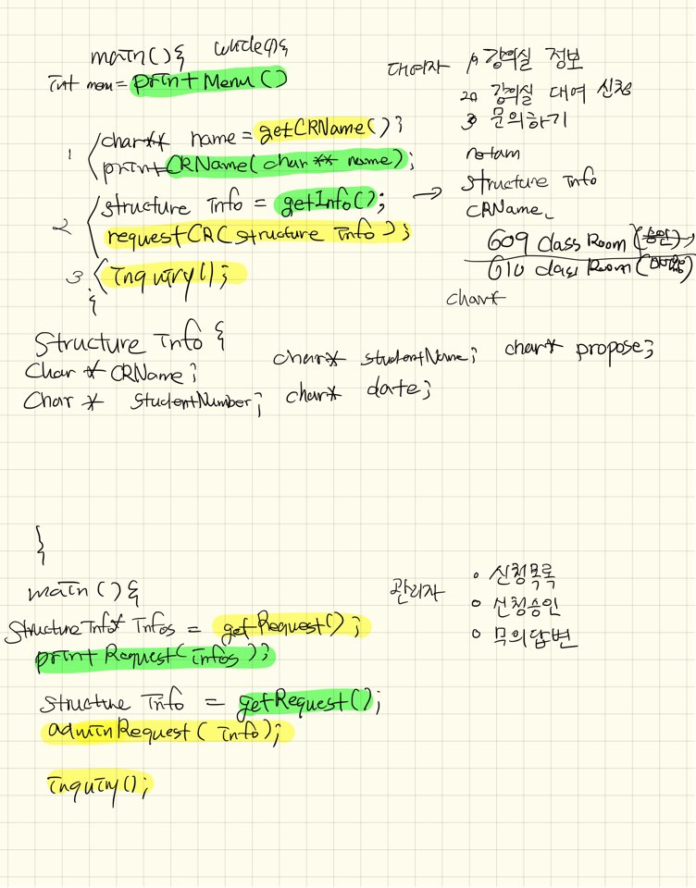
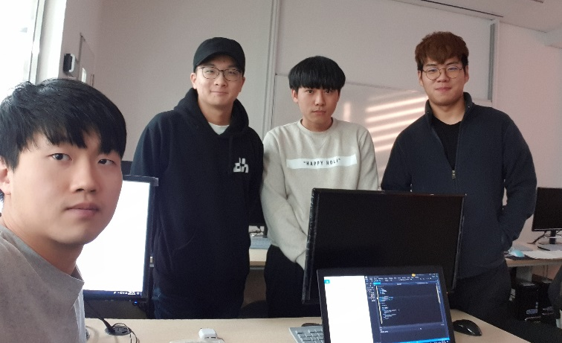
회의 모습
회의록, 회의 사진
회의 사진
회의록
회의 사진

Slide 24
Q & A

